Slide 1
46億年前
太陽系誕生
137億年前
ビッグバン
5億年前
カンブリア紀、三葉虫
37億年前
生命誕生
46億年前
目の誕生
植物、動物の上陸
両生類、爬虫類、昆虫
2.5億年前～6550万年前 恐竜
5億年前
脊椎動物
恐竜絶滅
6550万年前
哺乳類の進化
大型類人猿の進化
400万年前
アウストラロピテクス

Slide 2
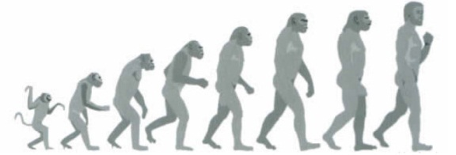
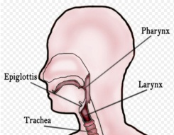
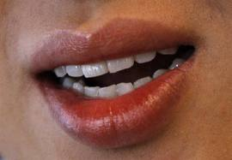

46億年前
太陽系誕生
137億年前
ビッグバン
目の誕生
37億年前
生命誕生
5億年前
カンブリア紀、三葉虫
46億年前
植物、動物の上陸
両生類、爬虫類、昆虫
2.5億年前～6550万年前 恐竜
5億年前
脊椎動物
恐竜絶滅
6550万年前
哺乳類の進化
大型類人猿の進化
400万年前
アウストラロピテクス
４００万年前
二足歩行
ホモ・ハピルス、石器
ホモ・エレクトス、槍、火
35万年前、ネアンデルタール人、
20万年前、ホモ・サピエンス
手の発達
言語・発話

Slide 3
手の発達
言語・発話
アウストラロピテクス
二足歩行
ホモ・ハピルス、石器
ホモ・エレクトス、槍、火
35万年前、ネアンデルタール人
20万年前、ホモ・サピエンス
４００万年前
社会的関係

Slide 4
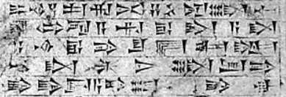
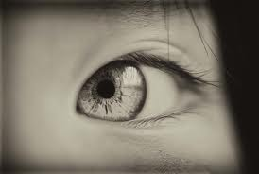
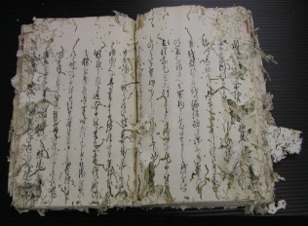
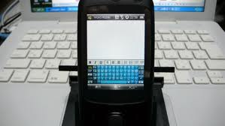
手の発達
社会的関係
言語・発話
二足歩行
ホモ・ハピルス、石器
ホモ・エレクトス、槍、火
35万年前、ネアンデルタール人
20万年前、ホモ・サピエンス
４００万年前
7万から3万年前
ホモ・サピエンス出アフリカ
船、ランプ、弓矢、針
5000年前
20万年前
文字
2000年前、紙
600年前、印刷
5000年前
60年前、コンピュータ
３0年前、インターネット

Slide 5
137億年前
ビッグバン
46億年前 太陽系誕生
46億年前
37億年前 生命誕生
5億年前 カンブリア紀、三葉虫
目の誕生
植物、動物の上陸
2.5億年前～6550万年前 恐竜
5億年前
脊椎動物
両生類、爬虫類、昆虫
恐竜絶滅
6550万年前
哺乳類の進化
大型類人猿の進化
400万年前 アウストラロピテクス
４００万年前
二足歩行
ホモ・ハピルス、石器
ホモ・エレクトス、槍、火
35万年前、ネアンデルタール人、
20万年前、ホモ・サピエンス
手の発達・社会的関係
言語・発話
7万から3万年前
ホモ・サピエンス出アフリカ
船、ランプ、弓矢、針
20万年前
5000年前
文字
5000年前
2000年前 紙
600年前印刷
60年前、コンピュータ
３0年前、インターネット

